Slide 1
读码检测方案
推动机器视觉无所不在的存在
视觉小百科

Slide 2
目录
项目描述
项目验证
1
2
2
目录
目录
目录
3
配置清单
3
4
逻辑流程
4
评估结果&注意事项
5
6
售后服务

Slide 3
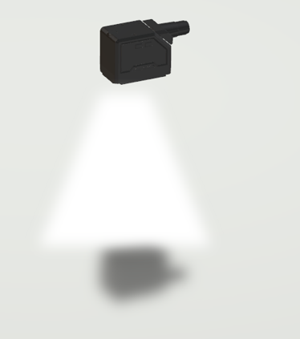
一、项目描述
●码材质：纸
●码类型：二维
●识别范围(mm * mm)：100*100
●码尺寸(mm * mm)：15*15
●最小单元格尺寸(mil)：6
●最大工作距离(mm)：不限制
●最小工作距离(mm)：200
●每秒拍照次数(pcs/s)：1
●单次拍照识别码数量(pcs)：5
●读码时产品运动速度(m/s)：0
●工作距离(mm)：50-500
方案布局图

Slide 4
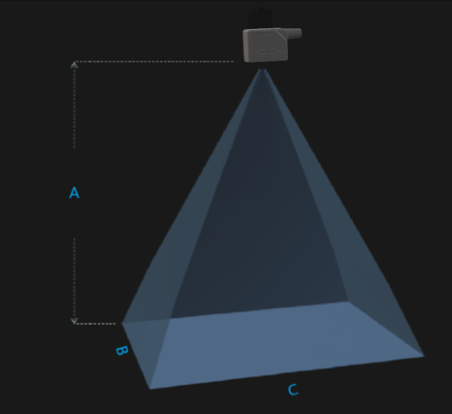
二、项目验证
参数名称 | 参数值
读码器型号 | R4013MG-07M-BGG01
读码器类型 | 读码器
读码器分辨率 | 1280 * 1024
支持码类型: 一维码 | Code39，Code93，Code128，CodaBar，EAN8，EAN13，UPCA，UPCE，ITF25，2of（Industrial2of5），standard25，GS1-128等；二维码：QR/DataMatrix（MicroQR/GSIDM/GSIQR等）；码质量评价：（ISO/IEC29158/AIM-OPM），ISO/IEC15415，ISO/IEC15416）
通信接口 | SDK, TCP Client, TCP Server, FTP, RS232, Modnet, Modbus, EtherNet/IP, MC(SLMP), FINS/UDP, FINS/TCP), MELSEC
A(工作距离) = 50-500mm, B(识别范围宽度) = 34-297mm, C(识别范围长度) = 42-372mm
视野图

Slide 5
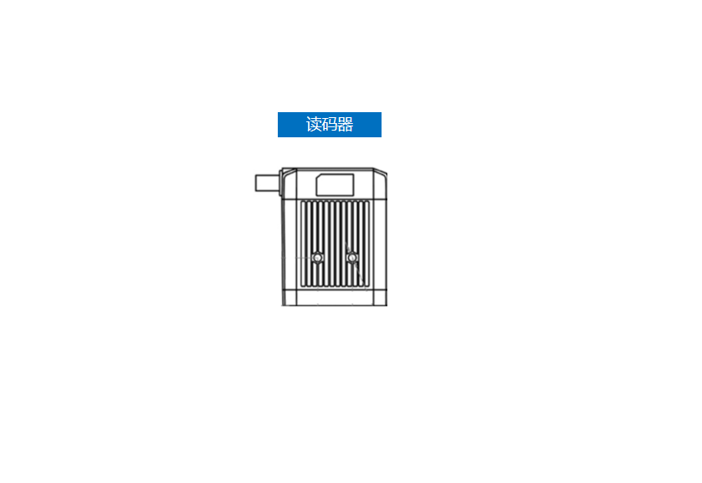
三、配置清单
系
统
构
成

Slide 6
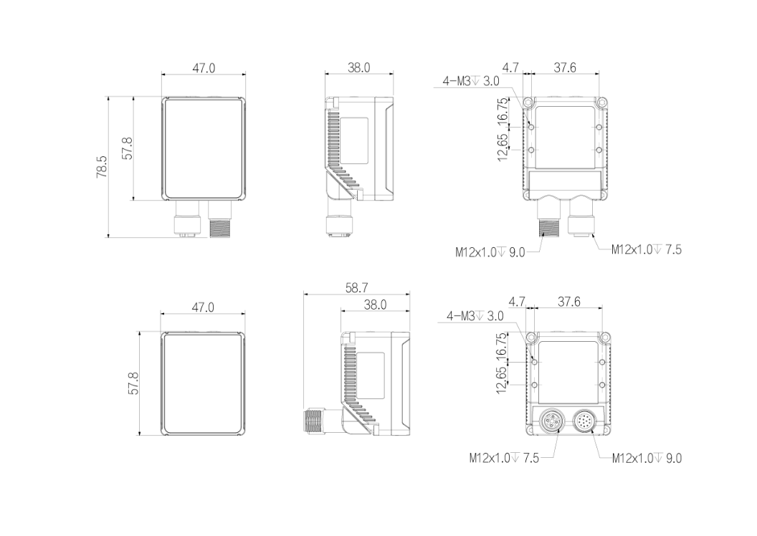
三、配置清单
相机尺寸图

Slide 7
三、配置清单
序号 | 名称 | 型号 | 单位 | 数量 | 厂家
1 | 读码器 | R4013MG-07M-BGG01 | 台 | 1 | 大华/dahua
2 | 软件 | 大华EasyID | 套 | 1 | 大华/dahua

Slide 8
四、逻辑流程
逻辑流程
├── 图像采集
│ ├── 相机参数设置
│ │ └── 设置曝光时间为5000us（平衡亮度与帧率），增益为12（避免噪点），伽马值为2（增强对比度）
│ │ └── 启用自动调焦功能，设置焦距为1200（适配200mm工作距离）
│ │ └── 配置补光灯为常亮模式，亮度值设为80%（确保纸面反光均匀）
│ ├── 触发配置
│ │ └── 设置触发模式为外部信号触发（适配传送带同步）
│ │ └── 输入信号消抖时间设为500ms（过滤机械振动干扰）
│ └── 图像裁剪
│ └── 裁剪视野至100×100mm区域（聚焦目标区域）
├── 预处理
│ ├── 噪声抑制
│ │ └── 应用中值滤波（3×3核）消除纸面颗粒噪声
│ ├── 对比度增强
│ │ └── 执行开运算（3×3核）去除模块内白色干扰
│ │ └── 应用锐化处理（3×3核）强化二维码边界
│ └── 极性校正
│ └── 自动识别黑码/白码（适配不同印刷质量）
├── 二维码检测
│ ├── 算法配置
│ │ └── 启用QR码和Data Matrix码识别
│ │ └── 设置最大读码数量为5（匹配单次识别需求）
│ │ └── 读码模式选择增强模式（提升复杂场景识别率）

Slide 9
四、逻辑流程
│ ├── 质量评价
│ │ └── 启用ISO15416标准质量评价（输出符号对比度、可解码性等指标）
│ │ └── 设置质量等级OK阈值为B级（确保高可靠性）
│ └── 多区域读码
│ └── 划分5个ROI区域（每个区域预设15×15mm识别框）
├── 结果处理
│ ├── 数据过滤
│ │ └── 启用重复码过滤（按帧策略，超时时间设为1000ms）
│ │ └── 正则表达式过滤（保留符合^[A-Z0-9]{8,12}$格式的码值）
│ ├── 输出配置
│ │ └── 结果排序规则：按中心坐标X升序排列
│ │ └── 输出格式：码类型+数据（例：QR:12345678）
│ └── IO控制
│ └── 读码成功时输出高电平脉冲（宽度500ms，触发机械分拣装置）
├── 通信处理
│ ├── 网络配置
│ │ └── 设置TCP服务器模式，端口号8080
│ │ └── 启用结果打包输出（分隔符为逗号，尾部添加回车换行）
│ └── 虚拟键盘输出
│ └── 配置串口参数（波特率9600，数据位8，停止位1）
└── 统计处理
├── 实时统计
│ └── 记录每秒读码成功率（目标≥99.5%）
│ └── 统计最小单元格识别耗时（需≤200ms）
└── 日志导出
└── 按小时生成CSV格式日志（包含时间戳、码值、质量评分）

Slide 10
五、评估结果&注意事项
05 评估结果 & 注意事项
现场环境
相机安装
物料一致性
风险点：现场存在强光干扰，可能影响读码器成像质量。
解决方案：建议在读码区域加装遮光罩或使用抗反光涂层。
风险点：工作距离范围大（50-500mm），需确保安装位置稳定性以避免焦距偏移。
解决方案：采用固定支架并定期校准焦距与角度。
风险点：纸面二维码印刷质量不一致，可能导致识别失败。
解决方案：建议客户统一印刷标准，并启用软件中的极性校正和增强模式提升容错能力。

Slide 11

六、售后服务
该设备上线后使用初期，我们会派专人进行全程跟踪；
处理解决可能发生的设备异常；
对现场人员进行培训指导；
设备调试完成后：售后服务一年；
若客户提出设备升级需求，我们会及时为您提供升级新方案。

Slide 12



感谢关注
视频号
抖音
更多信息请访问：www.ytzrtx.com

